Slide 1
UNIVERSIDAD CENTROOCCIDENTAL “LISANDRO ALVARADO” COORDINACIÓN DE POSTGRADO CENTRO CARDIOVASCULAR REGIONAL “ASCARDIO”
REVISION DE EVIDENCIA CIENTIFICA
GRUPO 8
Jesús Pineda R3.
Fabiola Viloria R2.
Sara Lehmann R1
Residente de Cardiología Clínica.

Slide 2
IC CON FEVI PRESERVADA
Muchos pacientes con insuficiencia cardíaca tienen una FEVI normal o casi normal. Estos pacientes comparten signos y síntomas comunes de IC, así como un deterioro de la calidad de vida y un mal pronóstico.
Sin embargo, el beneficio de la mayoría de las terapias médicas para la insuficiencia cardíaca esta dirigida para aquellos que tienen una fracción de eyección reducida, generalmente de 40% o menos.
La falta de evidencia en los resultados de ensayos clínicos en pacientes con insuficiencia cardíaca y una FEVI conservada se refleja en la guías de manejo, que no ofrecen recomendaciones específicas para el tratamiento en estos pacientes, excepto en aquellos con la coexistencia de ciertas condiciones.

Slide 3
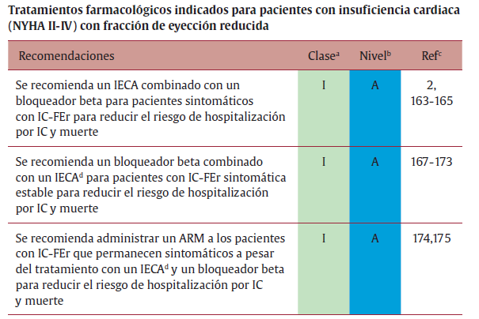
IC CON FEVI PRESERVADA

Slide 4
IC CON FEVI PRESERVADA

Slide 5
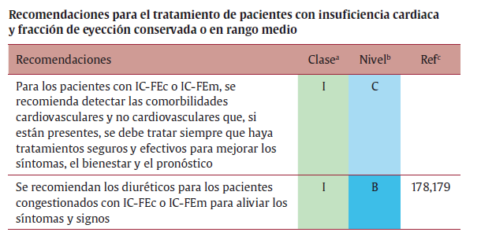
IC CON FEVI PRESERVADA

Slide 6
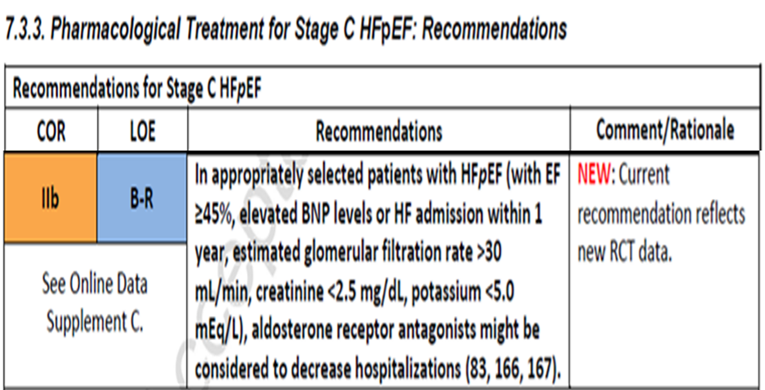
IC CON FEVI PRESERVADA

Slide 7
IC CON FEVI PRESERVADA
Interrogante del bloque
¿Existe reducción de morbi-mortalidad y/o hospitalizaciones en pacientes con Insuficiencia cardiaca y FEVI preservada con el uso de diuréticos ahorradores de potasio?

Slide 8
Espironolactona para insuficiencia cardiaca con fracción de eyección preservada.

Slide 9
Espironolactona para insuficiencia cardiaca con fracción de eyección preservada.
Iniciaron un ensayo con un antagonista de la aldosterona como tratamiento de la IC en pacientes con función cardiaca conservada (TOPCAT) para determinar si el tratamiento con espironolactona mejora los resultados clínicos en pacientes con una insuficiencia cardíaca sintomática y FEVI conservada

Slide 10
OBJETIVO
Determinar si el tratamiento con espironolactona puede reducir el punto combinado de mortalidad cardiovascular, paro cardiaco reanimado y hospitalizaciones por IC descompensada en pacientes adultos con IC y FEVI preservada

Slide 11
PUNTOS FINALES
PFP
PFS
Seguridad
Combinado de muerte CV
Paro cardiaco reanimado
Hospitalizaciones por IC descompensada.
Eventos CV no fatales
Hiperkalemia
IRA
EFICACIA
Calidad de vida
Desarrollo de FA
DM
EFICACIA

Slide 12
Espironolactona para insuficiencia cardiaca con fracción de eyección preservada.
Análisis estadístico
El ensayo fue diseñado para tener un 80% de potencia estadística para detectar una reducción relativa del 20% del resultado primario de 17,4%, con un error global de tipo I de 0,05 (prueba de dos caras).
Se calculó los datos sobre 551 participantes con resultados primarios confirmados para alcanzar el 80% de potencia, y los datos en 630 participantes con resultados primarios sería necesario para alcanzar el 85% de potencia. El objetivo de la matrícula fue de 3515 pacientes.
Todos los participantes asignados al azar fueron incluidos en el análisis según intención de tratar. Los participantes fueron seguidos por resultados de laboratorio a través de su última visita de revisión semestral, entre el 1 de enero de 2013 y el 30 de junio, 2013, o hasta el último contacto.

Slide 13
Espironolactona para insuficiencia cardíaca con fracción de eyección preservada.
Definiciones de punto final
MUERTE CV.
IM fatal.
IC descompensada.
Muerte súbita o presunta muerte súbita.
Ictus fatal.
Muerte relacionada a procedimiento CV.
TEP

Slide 14
Espironolactona para insuficiencia cardiaca con fracción de eyección preservada.
Definiciones de punto final
MUERTE NO CV.
A. Infección
B. Malignidad
C. Pulmonar
D. Gastrointestinal
E. Renal
F. HiperKalemia
G. Accidental
H. Suicidio

Slide 15
Espironolactona para insuficiencia cardiaca con fracción de eyección preservada.
Diseño y supervisión del estudio
Los datos fueron recogidos y gestionados electrónicamente por el Centro Coordinador de los Institutos de Investigación de Ensayos Clínicos en Nueva Inglaterra, que también coordinó monitorizar y analizar los resultados del ensayo.
Patrocinado por el Instituto del Corazón, Pulmón y Sangre.
El comité de directivos ejecutivos diseño el ensayo y supervisó su conducta y el comité de ética en cada sitio del estudio aprobó el diseño del ensayo.
Diseño: Estudio fase 3, multicéntrico, internacional, aleatorizado, doble ciego, controlado con placebo.

Slide 16
Espironolactona para insuficiencia cardiaca con fracción de eyección preservada.
Criterios de Inclusión.
Pacientes del estudio
Hombre o mujer de 50 años o más
Diagnostico de Insuficiencia cardíaca
La fracción de eyección del ventrículo izquierdo ≥ 45%
PA sistólica controlada
Potasio sérico <5,0 mmol / L antes de la aleatorización

Slide 17
Espironolactona para insuficiencia cardiaca con fracción de eyección preservada.
Criterios de Inclusión.
Pacientes del estudio
Por lo menos una admisión hospitalaria por IC en los últimos 12 meses;
O un Péptido natriurético cerebral (BNP) en los últimos 30 días ≥ 100 pg / ml o N terminal pro BNP ≥360 pg / ml y no explicado por otra entidad de enfermedad;
Las mujeres en edad fértil deben tener una prueba negativa de embarazo en suero / orina dentro de las 72 horas previas a la aleatorización;
Dispuesto a cumplir con las visitas programadas
Formulario de consentimiento informado firmado por el sujeto.

Slide 18
Espironolactona para insuficiencia cardiaca con fracción de eyección preservada.
Criterios diagnósticos de IC
Disnea paroxística nocturna. Ortopnea. Disnea de esfuerzo a leve o moderada actividad física. Presión venosa yugular (JVP) ≥ 10 cm H2O. Edema de las extremidades inferiores. Radiografía de tórax que demuestra derrame pleural, congestión pulmonar o cardiomegalia.

Slide 19
Espironolactona para insuficiencia cardiaca con fracción de eyección preservada.
Criterios de Exclusión
1. Enfermedad sistémica grave con esperanza de vida menor de tres años; 2. Enfermedad pulmonar que requiera aporte de O2 domicialiario, 3. Cardiomiopatía obstructiva o hipertrófica o pericarditis constrictivas 4. Enfermedad cardíaca valvular no corregida. 5. FA con> 90 bpm 6. IM en los últimos 90 días 7. Portador de DAI 8. Ictus en los últimos 90 días 9. PAS> 160 mm Hg o Hipotensión ortostática conocida 10. Trastorno gastrointestinal que podría interferir con la absorción del fármaco del estudio; 11. Uso de cualquier antagonista de aldosterona o medicación ahorradora de potasio en los últimos 7 días; así como Intolerancia conocida a los antagonistas de aldosterona; 12. Uso actual del litio;

Slide 20
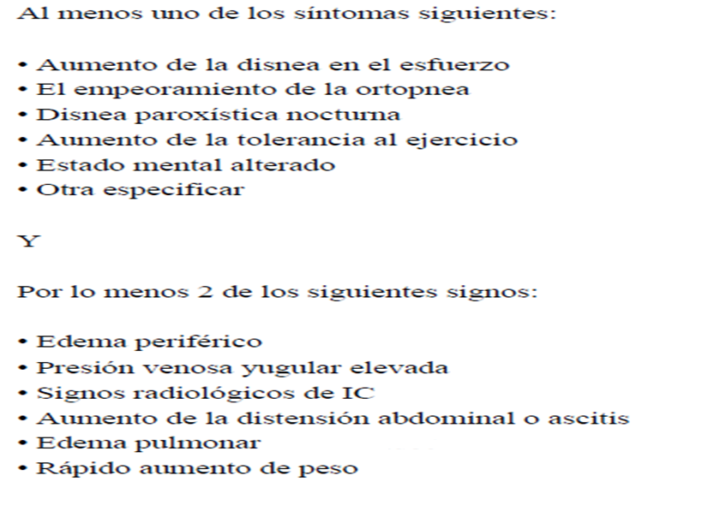
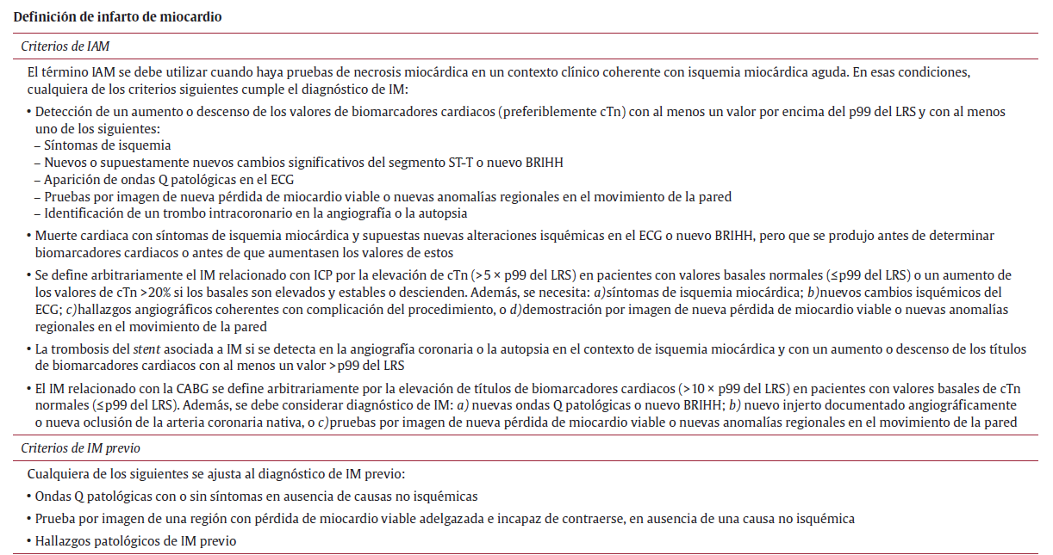
Espironolactona para insuficiencia cardiaca con fracción de eyección preservada.
Definiciones de punto final no fatal
IM.
Según criterios de la 3era definición de IM.
Hospitalización por empeoramiento de la IC
Según criterios especificados en Apéndice suplementario.
Déficit neurológico focal
Isquémico o Hemorrágico.
Paro cardiaco abortado.

Slide 21
ALEATORIZACIÓN
Proporción 1: 1
Elevación del BNP
15 mg hasta 45 mg diarios
La medición de potasio y los niveles de creatinina
4 meses de aleatorización
Bloques permutados
Hospitalización previa

Slide 22
Espironolactona para insuficiencia cardiaca con fracción de eyección preservada.
Aleatorización del estudio
Los pacientes del estudio y seguimiento se seleccionaron del 10 de agosto de 2006 al 31 de enero de 2012, un total de 3445 participantes en 233 sitios en 6 países.
(1151 participantes en los Estados Unidos, 326 en Canadá, 167 en Brasil, 123 en Argentina, 1066 en Rusia y 612 en Georgia) fueron aleatoriamente firmados para recibir espironolactona (1722 participantes) o placebo (1723).
Un total de 2464 participantes (71,5%) estuvieron inscritos en el estrato de hospitalización, y 981 (28.5%) fueron matriculados en el estrato del BNP

Slide 23
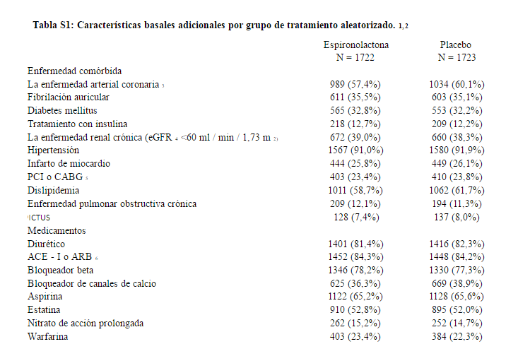
Espironolactona para insuficiencia cardiaca con fracción de eyección preservada.

Slide 24
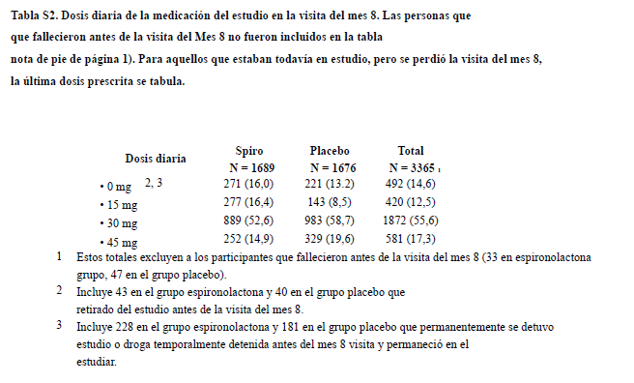
Espironolactona para insuficiencia cardiaca con fracción de eyección preservada.

Slide 25
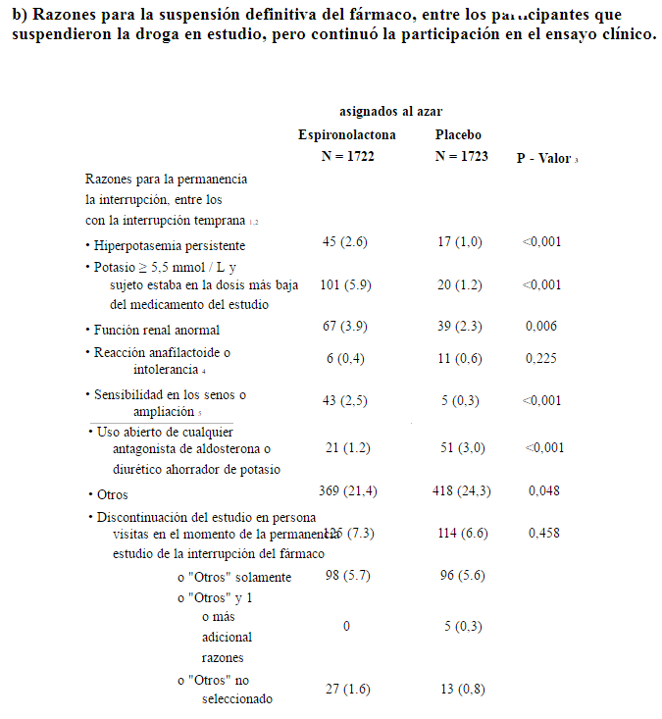
Espironolactona para insuficiencia cardiaca con fracción de eyección preservada.

Slide 26
Espironolactona para insuficiencia cardiaca con fracción de eyección preservada.
RESULTADOS

Slide 27
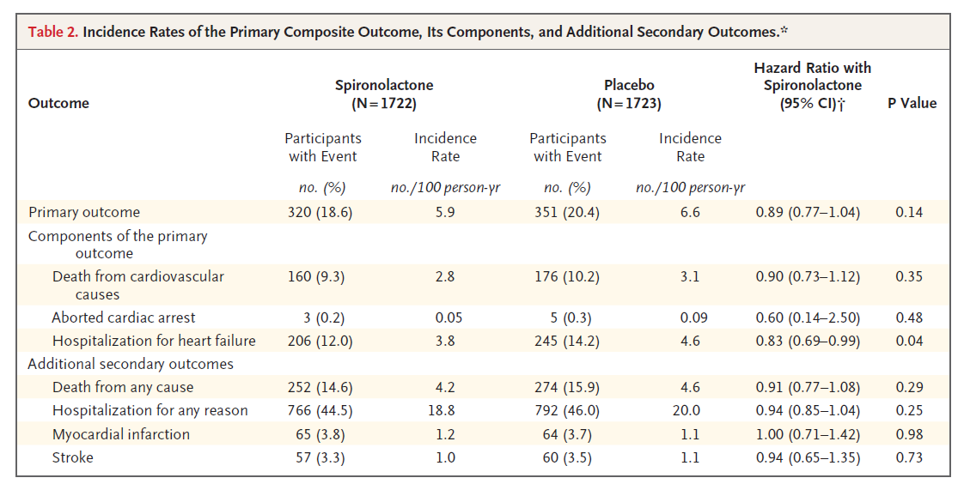
Espironolactona para insuficiencia cardiaca con fracción de eyección preservada.

Slide 28
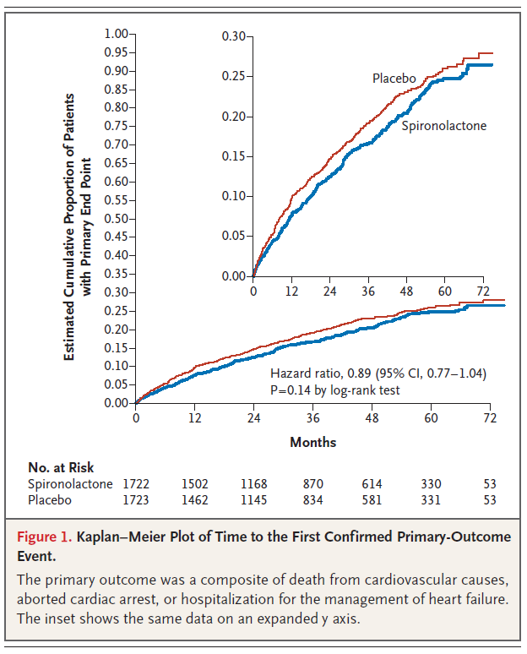
Espironolactona para insuficiencia cardiaca con fracción de eyección preservada.

Slide 29
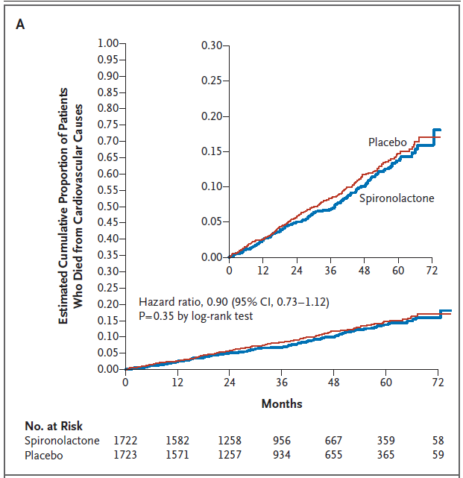
Espironolactona para insuficiencia cardiaca con fracción de eyección preservada.

Slide 30
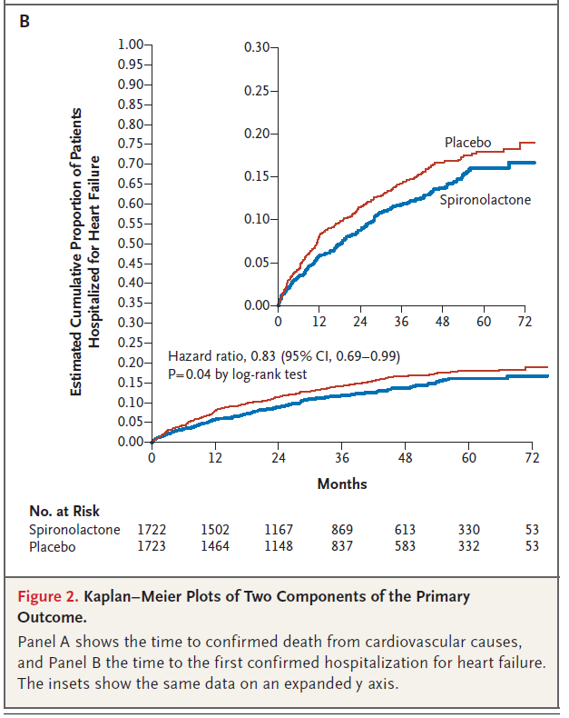
Espironolactona para insuficiencia cardiaca con fracción de eyección preservada.

Slide 31
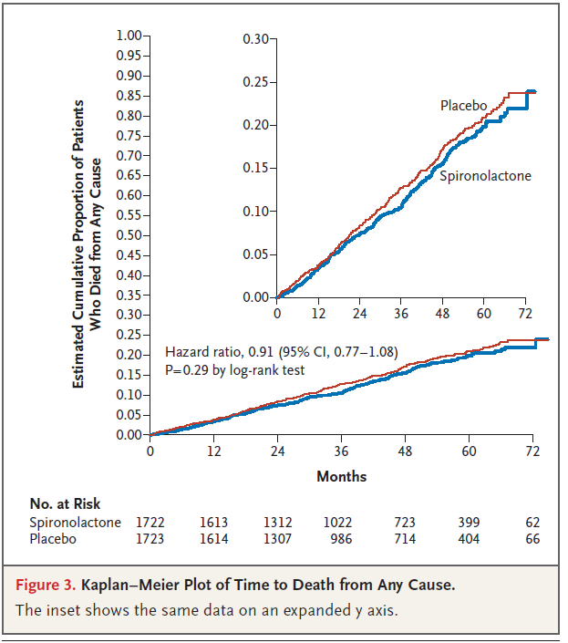
Espironolactona para insuficiencia cardiaca con fracción de eyección preservada.

Slide 32
Espironolactona para insuficiencia cardiaca con fracción de eyección preservada.
DISCUSION

Slide 33
Espironolactona para insuficiencia cardiaca con fracción de eyección preservada.
El ensayo TOPCAT encontró que la adición de espironolactona a la terapia existente en pacientes con IC y FEVI preservada no redujo significativamente la incidencia del resultado primario.
Así como tampoco el tiempo hasta una nueva hospitalización por cualquier causa ni el tiempo hasta la muerte por cualquier causa fue significativamente menor para el grupo asignado a la espironolactona.
Las tasas de incidencia de muerte por cualquier causa u hospitalización por IC en el grupo placebo (4,6 eventos por cada 100 años-persona para cada resultado)

Slide 34
Espironolactona para insuficiencia cardiaca con fracción de eyección preservada.
De los 22 subgrupos preespecificados, la Espironolactona redujo significativamente la tasa del resultado primario entre los pacientes inscritos en el grupo de un péptido natriurético elevado, pero no entre los inscritos en el grupo de hospitalización por IC
La dosis alcanzada de espironolactona en el el ensayo TOPCAT fue similar a la dosis media del Estudio aleatorizado de Evaluación del Aldactone.
Se produjo un aumento hiperkalemia y un aumento de la creatinina sérica con la espironolactona.

Slide 35
Espironolactona para insuficiencia cardiaca con fracción de eyección preservada.
conclusión

Slide 36
Espironolactona para insuficiencia cardiaca con fracción de eyección preservada.
En el estudio TOPCAT se demostró que la Espironolactona no redujo significativamente el compuesto primario de mortalidad por causa de enfermedad cardiovascular, paro cardiaco abortado u hospitalización por empeoramiento de IC

Slide 37
IC CON FEVI PRESERVADA
Interrogante del bloque
¿Existe reducción de morbilidad, mortalidad y/o hospitalizaciones en pacientes con Insuficiencia cardiaca y FEVI preservada con el uso de diuréticos ahorradores de potasio?

Slide 38
Espironolactona para insuficiencia cardiaca con fracción de eyección preservada.
Aporte de grupo

Slide 39
Espironolactona para insuficiencia cardiaca con fracción de eyección preservada.
La Espironolactona redujo la tasa del resultado primario entre los pacientes inscritos en el grupo de péptido natrurético elevado, pero no entre los inscritos en el grupo de hospitalización por IC, por lo que se recomienda el uso del péptido natruretico para realizar el diagnostico de IC y así tener bases para tomar la decisión del uso de estos fármacos en los pacientes con IC preservada .
Además hubo un aumento de la hiperkalemia y de la creatinina sérica con la espironolactona, por lo que se debe solicitar creatinina y electrolitos séricos de forma sucesiva.

Slide 40
Lista de Cotejo

Slide 41
Lista de Cotejo
NNT =55,5 / 100
NNH = 90 / 100

